Slide 1
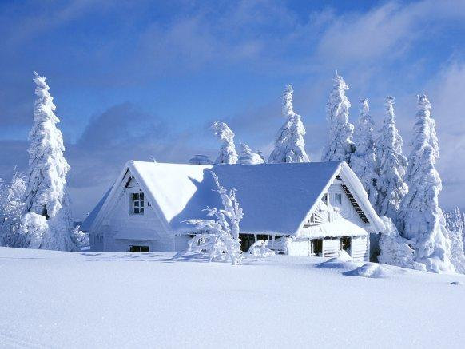
Тематическое занятие
на тему : Тестопластика. Снеговик.

Slide 2
Цель
Формирование навыков работы с соленым тестом; знакомство с историей снеговика.

Slide 3
Задачи
Развивать эстетический и художественный вкус детей
Развивать творческие способности
Воспитывать у детей интерес к лепке
Совершенствовать умение лепить исходную форму (шар)
Лепить из частей, разделяя кусок на части, выдерживая соотношение и пропорции по величине (голова меньше туловища)
Мелкие детали прикреплять, плотно соединяя их
Воспитывать желание дарить радость другим.

Slide 5
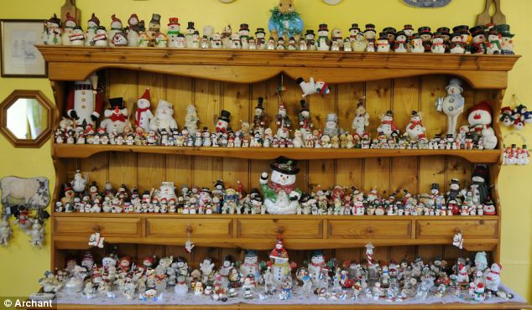
Самая большая коллекция снеговиков.

Slide 6
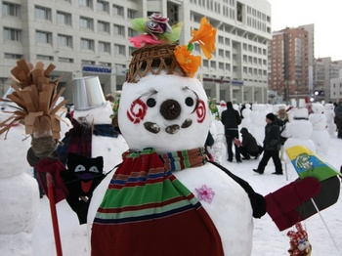

Slide 7
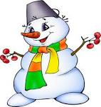
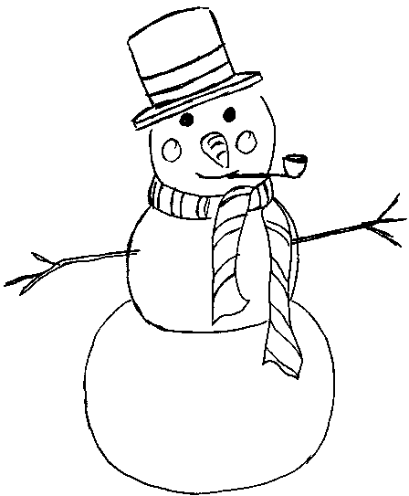

Slide 8
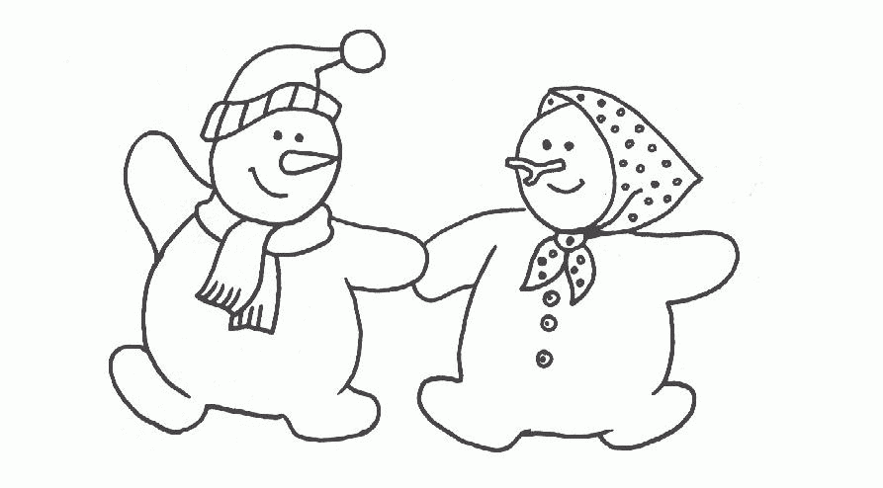

Slide 9
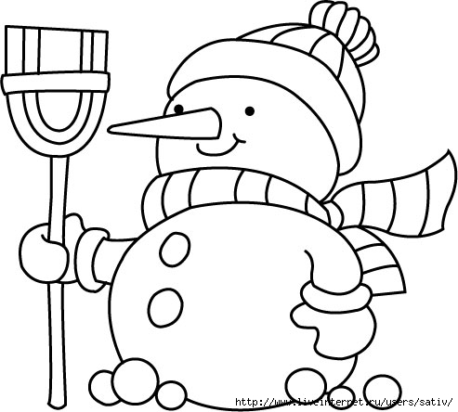

Slide 10
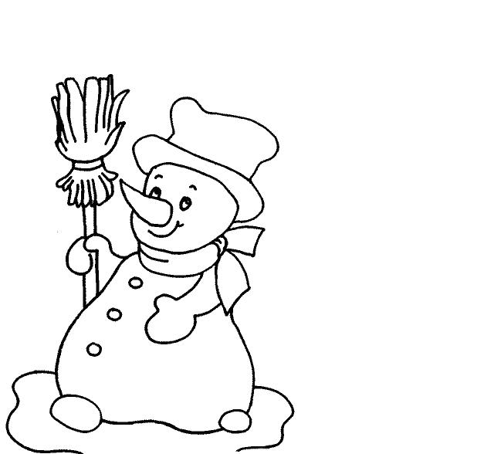

Slide 11
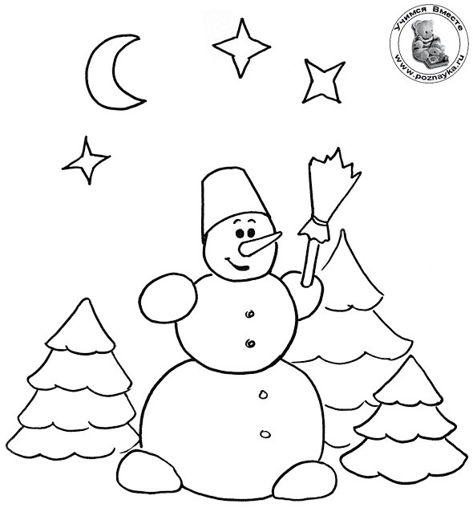

Slide 13
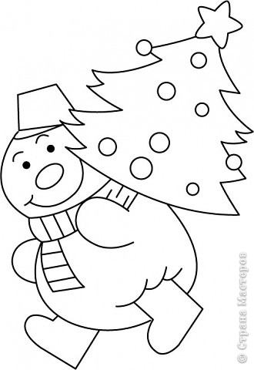
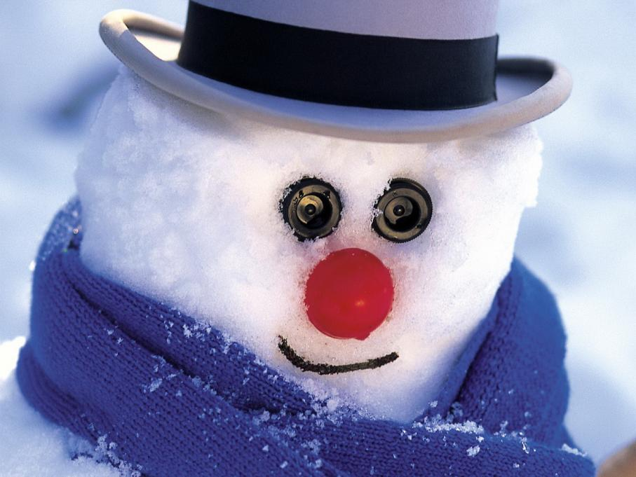

Slide 14
